Slide 1
Урок развития речи
Сочинение по картине
5 класс

Slide 2
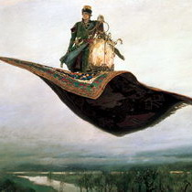
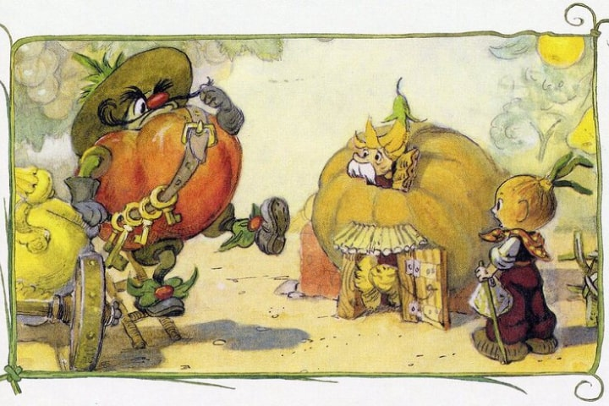
Каких художников-иллюстраторов вы знаете?
Иван Яковлевич Билибин
Виктор Михайлович Васнецов
Леонид Владимирский
Евгения Гапчинская

Slide 3
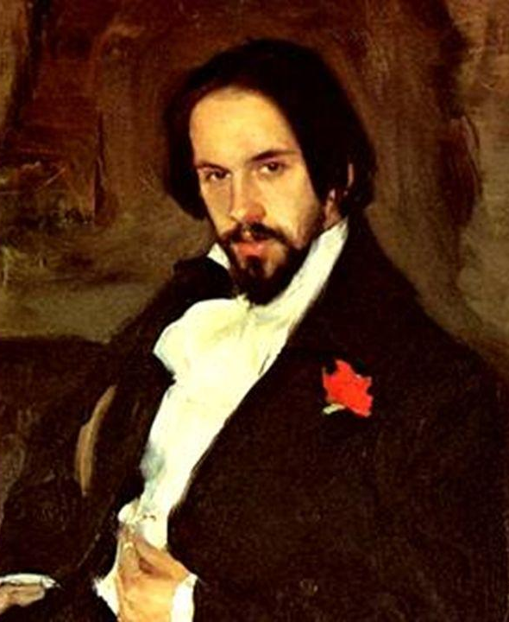
Билибин Иван Яковлевич 1876 - 1942
Художник - сказочник

Slide 4
Художник-сказочник
Первые рисунки и иллюстрации Билибина к русским народным сказкам появились в последние годы девятнадцатого столетия.
Первой книгой целиком и полностью оформленной и иллюстрированной Иваном Яковлевичем Билибиным стала «Сказка об Иване-царевиче, Жар-птице и о Сером волке» в Санкт-Петербурге в 1899 году.
В дореволюционное и советское время сказки с иллюстрациями Билибина неоднократно переиздавались многотысячными тиражами.

Slide 5
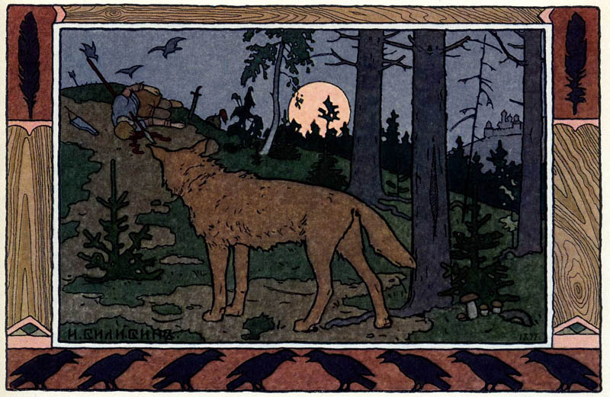
Угадай сказку по иллюстрации
Мёртвый Иван Царевич и Серый Волк
Иллюстрация к «Сказке об Иван-царевиче, Жар-птице и о Сером Волке», 1899

Slide 6
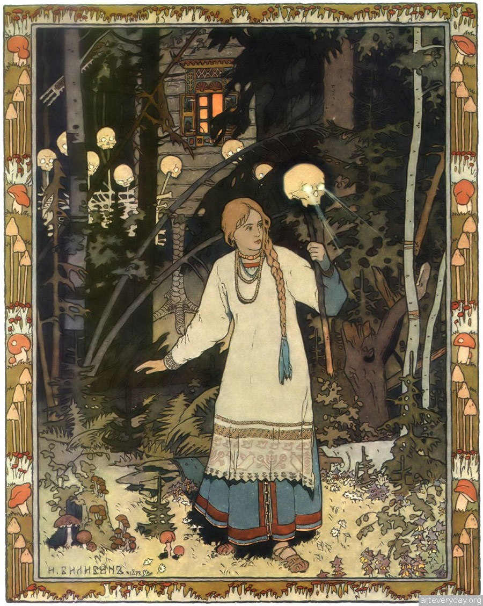
«Василиса Прекрасная уходит из дома Бабы-яги» Иллюстрация к сказке «Василиса Прекрасная», 1899

Slide 7
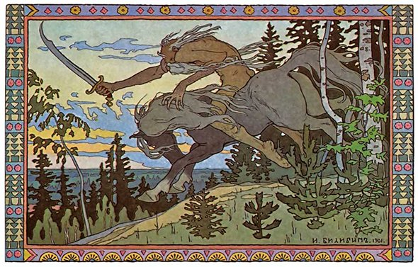
«Кощей Бессмертный»
Иллюстрация к сказке «Марья Моревна», 1901

Slide 8
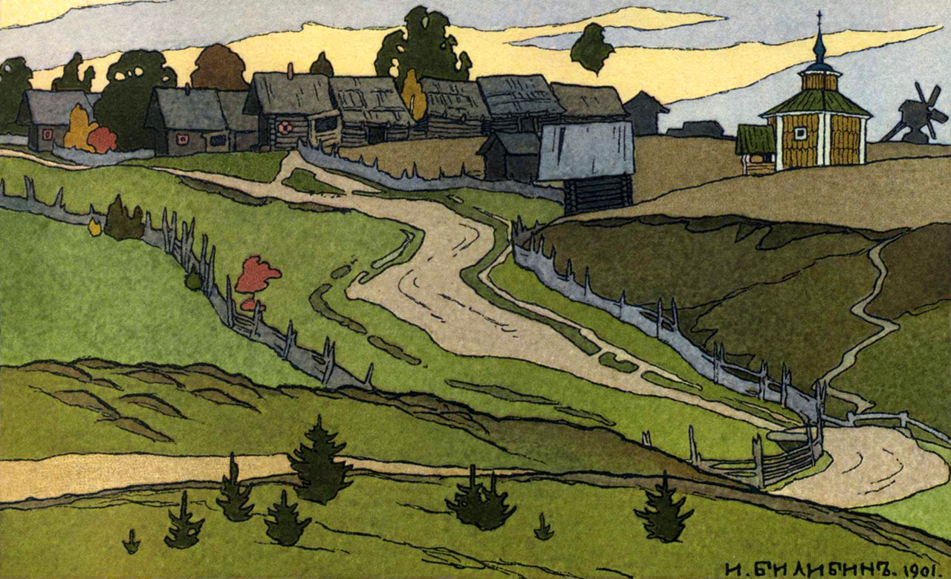
Иллюстрации к сказке «Сестрица Алёнушка и братец Иванушка»,1901

Slide 9
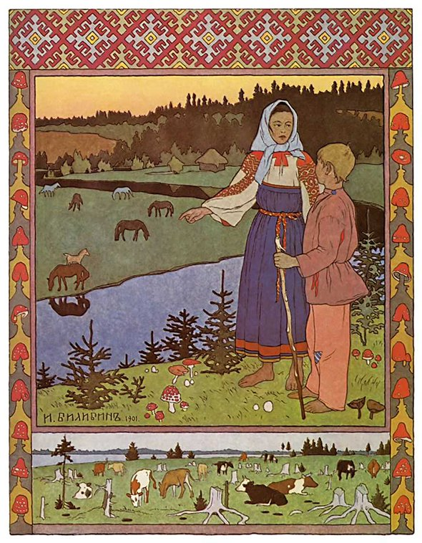
«Сестрица Алёнушка и братец Иванушка», иллюстрация к сказке «Сестрица Алёнушка и братец Иванушка», 1901

Slide 10
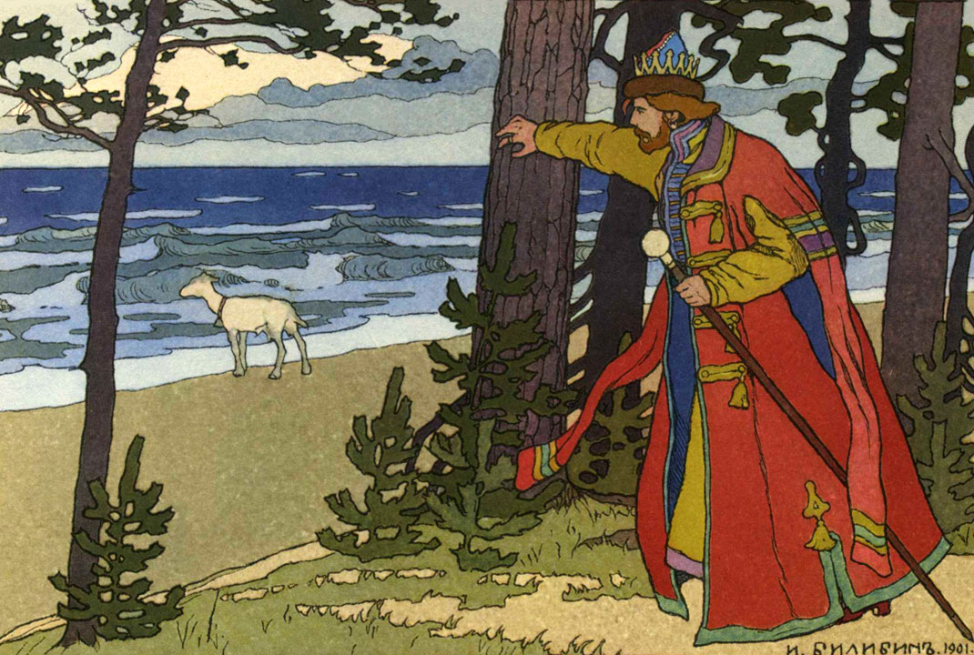
Козлёнок Иванушка зовет Алёнушку

Slide 11
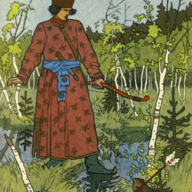
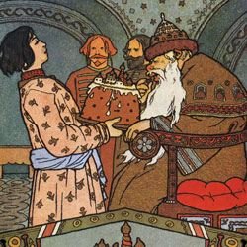
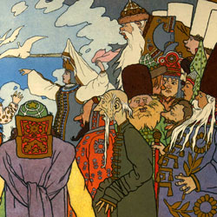
Сказка «Царевна-Лягушка»

Slide 12
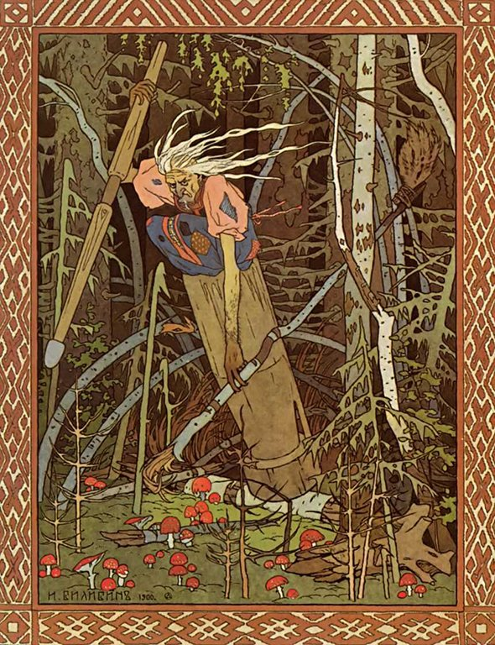
«Баба-яга», иллюстрация к сказке «Василиса Прекрасная», 1900 г.
Баба Яга в ступе

Slide 13
Иван Яковлевич Билибин
Стиль Билибина узнаваем безошибочно: каждый образ предельно выразителен, каждая деталь — документально точное воспроизведение реального покроя одежды или наличника. При этом самый известный оформитель русских сказок мог и не стать художником.
Билибин родился в селе Тарховка под Петербургом в семье военного врача, окончил юридический факультет Петербургского университета, но любовь к живописи быстро взяла верх. Рисованию Билибин учился в школе Общества поощрения художеств, потом — в мастерской Ильи Репина, народное и декоративное искусство изучал в поездках по России, особенно по её Северу.
Всю взрослую жизнь Иван Билибин иллюстрировал русские сказки и былины, а также оформлял театральные постановки. Среди его работ: народные «Царевна-лягушка», «Василиса Прекрасная», «Марья Моревна», «Сказка о царе Салтане» и «Сказке о рыбаке и рыбке» Пушкина, оперные спектакли «Золотой петушок» и «Садко» Римского-Корсакова, «Руслан и Людмила» Глинки.

Slide 14
Баба Яга – персонаж, знакомый нам с детства
Баба Яга...
Что значит это имя? Баба. Это слово относят к так называемой детской речи (имеется в виду лепет совсем маленького ребенка, учащегося говорить).
Так сложилось, что за ним закрепилось значение «старуха». Потом возникла масса производных слов: бабка, бабуля, бабушка. У этих слов и у самого слова баба развилось много новых значений: «замужняя женщина» (не обязательно совсем старая), «жена», «ведьма, колдунья», «вид выпечки» (ромовая баба) и др.
С первой частью этого наименования злой колдуньи- людоедки все ясно. А вот Яга объяснить трудно.
Одна из наиболее достоверных догадок заключается в том, что это образование от звукоподражательного глагола со значением «душить», «давить».
Другими словами, Баба Яга – колдунья, душащая, давящая людей, обычно по ночам.

Slide 15
Баба Яга в фольклоре
Согласно крупнейшему специалисту в области теории и истории фольклора В. Я. Проппу, выделяются три вида Бабы-Яги:
дарительница (она дарит герою сказочного коня либо волшебный предмет);
похитительница детей;
Баба-Яга – воительница, с ней герой сказки сражается «не на жизнь, а на смерть».
При этом злобность и агрессивность Бабы-Яги не являются её главными чертами, но лишь проявлениями её натуры.
Кто она такая? В славянском фольклоре Баба-Яга заманивает к себе добрых молодцев и маленьких детей и зажаривает их в печи. Своих жертв она преследует в ступе, погоняя её пестом и заметая след помелом (метлой).

Slide 16
Баба Яга на иллюстрациях И.Я.Билибина
У Билибина это старая колдунья, вид у нее страшный, разъезжает она в ступе, в руках Бабы Яги – помело.
Но, тем не менее, все-таки чувствуется, что колдунья может иногда подобреть, помочь другим героям, хотя и по-особому: «Вытащила Баба-Яга Василису из горницы и вытолкала за ворота, сняла один череп с горящими глазами и накинула на палку и подала ей, сказав: «Вот тебе огонь для мачехиных дочек, возьми его».

Slide 17
«Баба-яга», Иллюстрация к сказке «Василиса Прекрасная», 1900 г.
Баба Яга в ступе

Slide 18
Пишем сочинение по картине

Slide 19
План сочинения по картине
1. Вступление
Общие сведения о художнике-иллюстраторе и тематике его картин
2. Основная часть
Кто изображён в центре картины?
Внешний вид Бабы Яги (портрет, одежда)
Что видим вокруг? Как передвигается Баба Яга?
Цвет и настроение иллюстрации
Действо- злодейство?
3. Заключение
Чувства, которые вызывает картина?
Какое впечатление производит?

Slide 20
Угадай слово по его лексическому значению
Металлический или тяжелый деревянный сосуд, в котором толкут что–либо. Здесь: деревянный предмет, Баба-Яга в нем летает по воздуху.
СТУПА
Стержень с утолщенным округленным концом, употребляемый для толчения чего-либо в ступе. Палка с привязанными на конце пучками хвойных веток (или мочалом, тряпками) для обметания и прочищения труб (дымоходов, печей).
ПОМЕЛО

Slide 21
Лексическая работа
Подбери слова и словосочетания, которые можно употребить вместо имени персонажа:
колдунья
ведьма
чародейка
засохшая карга
зловредная старуха
злая волшебница
чудовищное существо

Slide 22
Баба Яга: особенности телосложения, лицо, волосы, одежда
Фигура: старческая скрюченная
согнутая в дугу
огромный горб
длинные грязные руки
Лицо: старое
обезображенное
злое
уродливое
острый подбородок
глаза чёрные, безжизненные
длинный нос крючком
Волосы: седые
нечёсаные
немытые
развевающиеся на ветру космы
Одежда: рваная
лохмотья
с заплатками

Slide 23
Описываем место действия
ГЛУШЬ, ДЕРЕВЬЯ, КОРА, МУХОМОРЫ
ГЛУШЬ
лесная
мрачная
ДЕРЕВЬЯ
мёртвые
безжизненные
КОРА
почерневшая
потрескавшаяся
покрытая зелёным мхом
МУХОМОРЫ
ядовитые
яркие
нарядные, но опасные

